Slide 1
Режимы работы Wi-Fi и особенности их организации

Slide 2
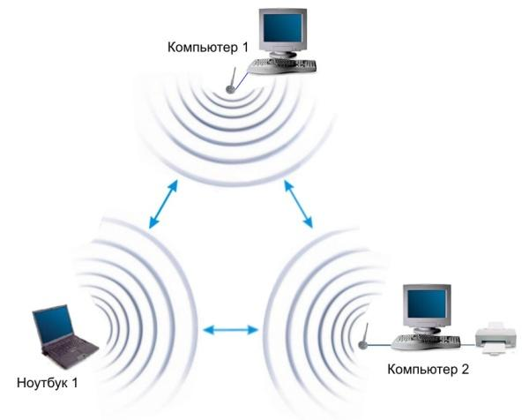
Режим Ad Hoc
Клиенты устанавливают связь непосредственно друг с другом

Slide 3
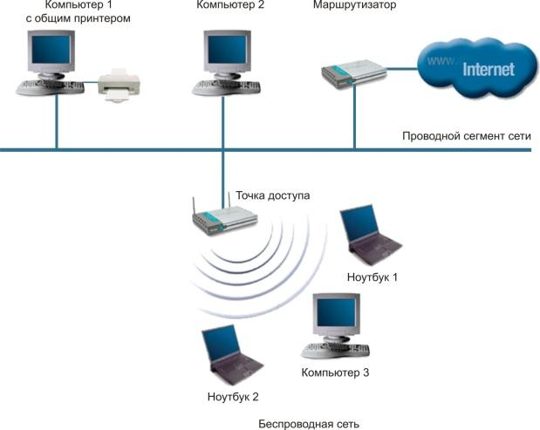
Инфраструктурный режим
В этом режиме точки доступа обеспечивают связь клиентских компьютеров

Slide 4
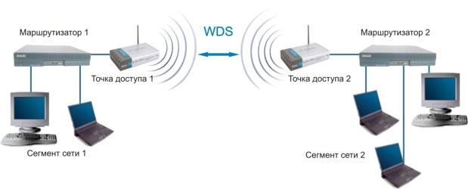
Режимы WDS и WDS WITH AP
WDS (Wireless Distribution System) "распределенная беспроводная система"

Slide 5
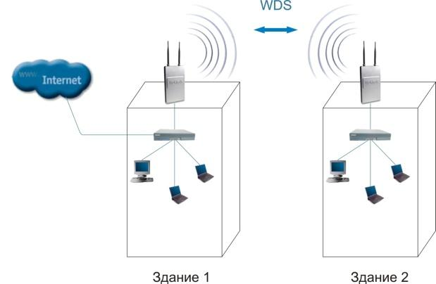
Мостовой режим
Режим беспроводного моста, аналогично проводным мостам, служит для объединения подсетей в общую сеть
Мостовой режим между зданиями
Беспроводной мост может использоваться там, где прокладка кабеля между зданиями нежелательна или невозможна

Slide 6
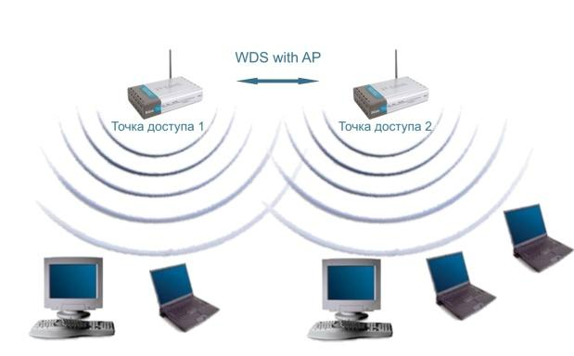
Режим WDS with AP
WDS with АР (WDS with Access Point) означает "распределенная беспроводная система, включающая точку доступа"

Slide 7
Топология типа "шина" самой своей структурой предполагает идентичность сетевого оборудования компьютеров, а также равноправие всех абонентов.
Шине не страшны отказы отдельных точек, так как все
остальные компьютеры сети могут нормально продолжать
обмен между собой, но при этом оставшаяся часть
компьютеров не сможет получить доступ в Internet.

Slide 8
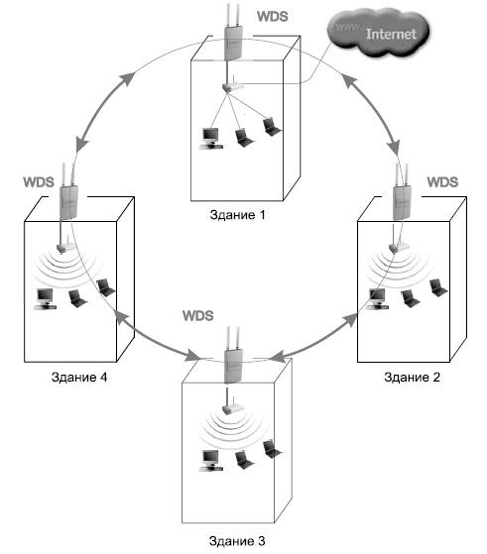
Топология типа "кольцо"
"Кольцо" - это топология, в которой каждая точка доступа соединена только с двумя другими. Четко выделенного центра в данном случае нет, все точки могут быть одинаковыми.

Slide 9
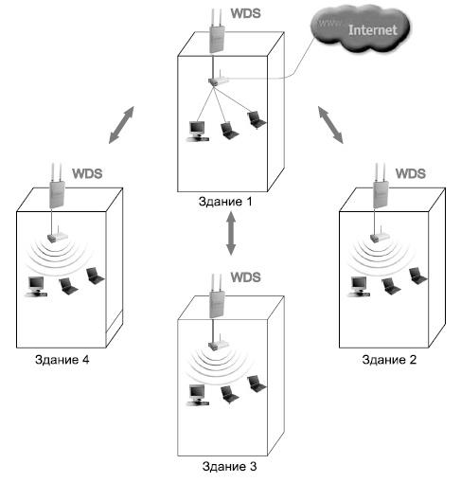
Топология типа "звезда"
"Звезда" - это топология с явно выделенным центром, к которому подключаются все остальные абоненты. Весь обмен информацией идет исключительно через центральную точку доступа, на которую в результате ложится очень большая нагрузка.

Slide 10
Режим повторителя

Slide 11
Режим клиента

Slide 12
Wi-Fi Direct
Wi-Fi Direct позволяет организовывать беспроводные сети между компьютерами или, например, между компьютерами и периферийными устройствами, такими как принтер.
Wi-Fi Direct разрабатывается и поддерживается группой WECA — альянсом крупнейших производителей Wi-Fi-оборудования.
Самым близким аналогом Wi-Fi Direct являются старые специальные сети, ранний вариант Wi-Fi, который связывал 2 или более устройств без роутера.
Скорость передачи данных в стандарте будет соответствовать обычному соединению Wi-Fi. Стандарт позволит объединить как два устройства, так и несколько устройств между собой. Поддержка стандарта может быть встроена в самые различные устройства, такие, например как: коммуникаторы, телефоны, принтеры, цифровые фото/видеокамеры, клавиатуры и другие.

